Slide 1
Zwischen Heinrich-Hertz-Schule und
Herdt-Verlag gibt es eine Partnerschaft
Link zum Download von Unterlagen:
https://herdt-campus.com/apply-token/8iDiJpRGBWoX1wk6zfUjbgszNaxKN4_N01a7MaJyCBHzTUuA

Slide 2
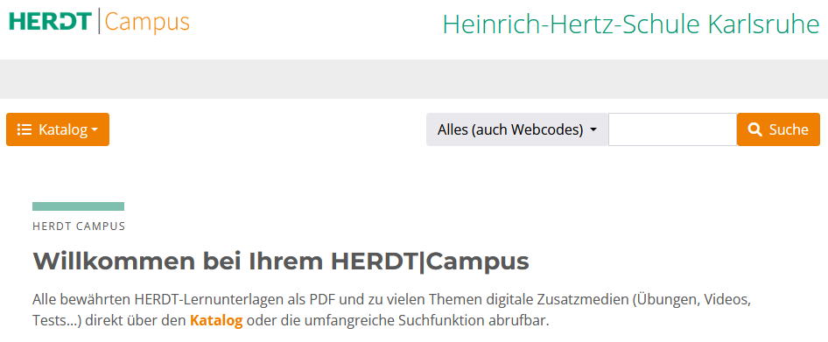

Slide 3
